Slide 1
02
02
더불어 사는 우리

Slide 2
“
미술을 통해 자신과 주변 사람과의 관계를 탐색하고 소통할 수 있다.
학습 목표
타인과 연결된 존재로서 자신을 인식할 수 있다.

Slide 3
“
생각 열기
○ 우리는 누구와 함게 관계를 맺으며 살아갈까?
· 오늘 하루 자신이 만난 사람들을 생각해 보자.
· 나는 주변 사람들과 어떤 방법으로 소통하고 있을까?

Slide 4
“
생각 열기
○ 우리는 누구와 함게 관계를 맺으며 살아갈까?
· 오늘 하루 자신이 만난 사람들을 생각해 보자.
오늘 가족과 함께 집을 나와 학교에 왔다. 학교에서 친구들과 인사하고 첫 교시는 수학 선생님을 만났다. 점심을 먹고 친한 친구 000와 간식을 먹으면서 이런저런 이야기를 했다. 학원에 갔더니 다른 학교에 다니던 초등학교 때 친구를 만났다. 모든 수업이 끝나고 집에서 가니 우리 집 반려견이 나를 반겨주었다.
· 나는 주변 사람들과 어떤 방법으로 소통하고 있을까?
휴대 전화로 친구와 주로 메시지를 주고받는다. 가끔 회사에 계신 엄마가 화상 통화를 하자고 하신다. 오늘은 온라인으로 수업을 해서, 친구들과 화상으로 만났다. 친구들과 함께 먹었던 음식을 나의 개인 SNS에 올렸더니 친구들이 답글을 달아 주었다. 친구와 학교 앞 편의점에서 음료수를 사 먹으며 집에까지 걸어가며 이야기를 했다.

Slide 5
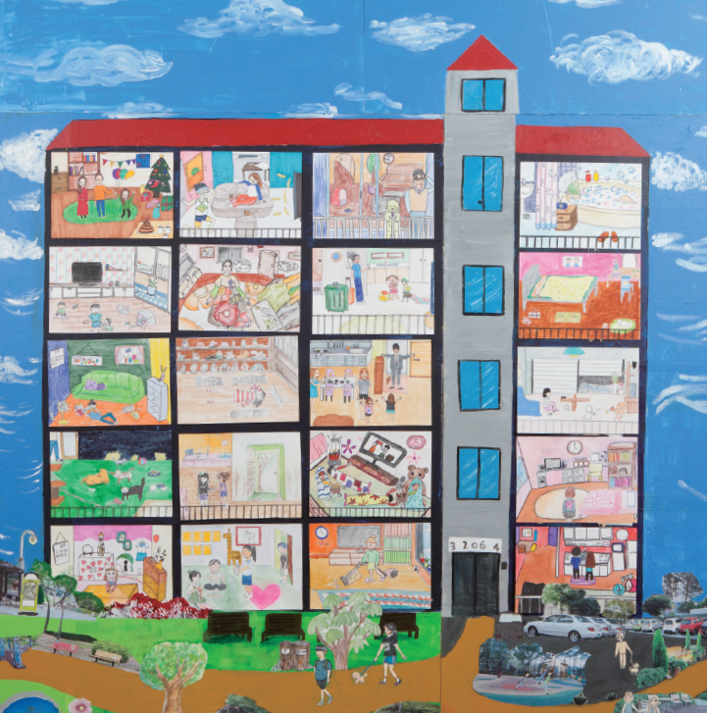
“
생각 열기
예시
○ 사람은 가족, 친구, 이웃들과 더불어 살아가는 존재이다. 우리들의 관계를 탐색해 보고 다양한 사람들과 함께 소통하며 살아가는 삶을 표현해 보자.
◀ 최태진 외 20명(학생 작품) 아파트 생활 모습(종이, 색연필, 유성 펜, 물감, 우드록/160×160cm/2016년 작)
현대인의 주거 공간인 아파트에 사는 사람들이 각양각색으로 살아가는 모습을 표현하였다.

Slide 6
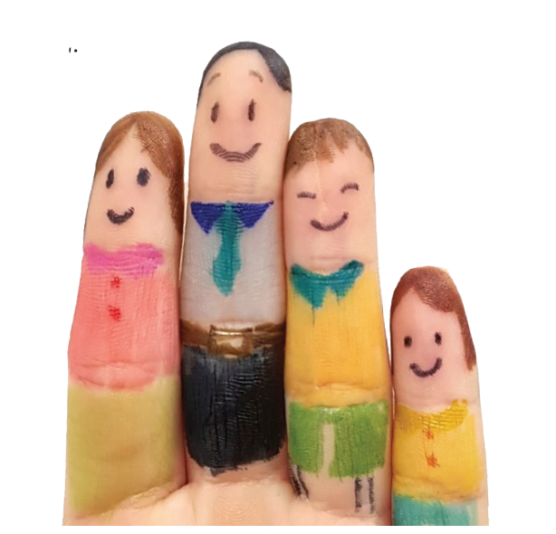
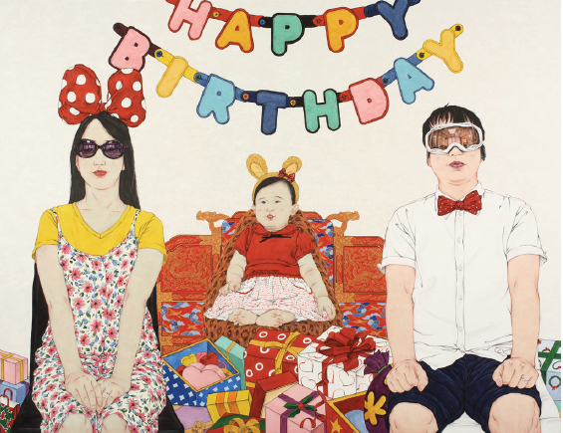
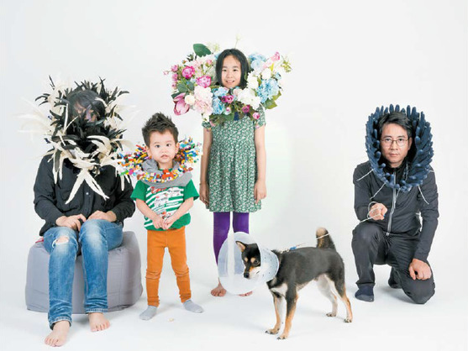
“
가족의 의미
○ 가족은 항상 곁에 있으므로 소중함보다는 당연한 존재로 느껴진다.
늘 함께하는 가족의 의미를 생각해 보자.
▲ 최소영(학생 작품) 손가락 우리 가족(페이스 페인팅 물감, 펜/가변 크기/2016년 작)
손가락처럼 개성이 다르지만 함께 있어 즐거운 우리 가족이다.
▲ 서기환(한국/1971~) 사람 풍경(비단에 채 /91.7×116.7cm/2012년 작)
행복한 가정의 모습을 표현하였다.
▲ 배종헌(한국/1969~) 엘리자베스 카라를 한 가족사진(디지털 C프린트, 150×225㎝, 2016년 작)
반려동물을 가족으로 인정하는 현대 가족의 모습을 표현했다.

Slide 7
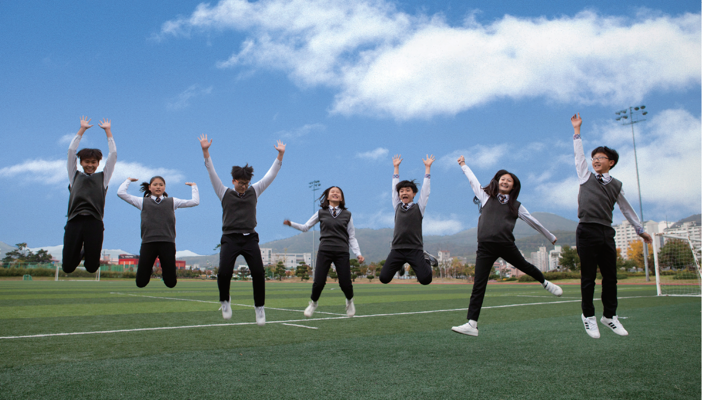
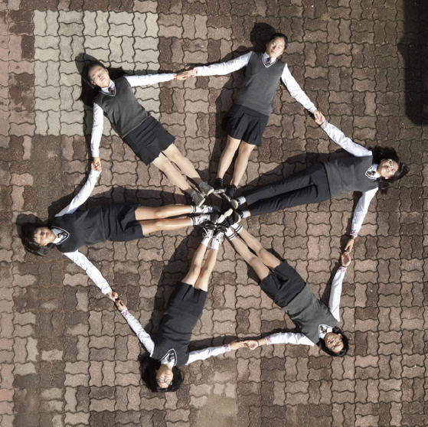
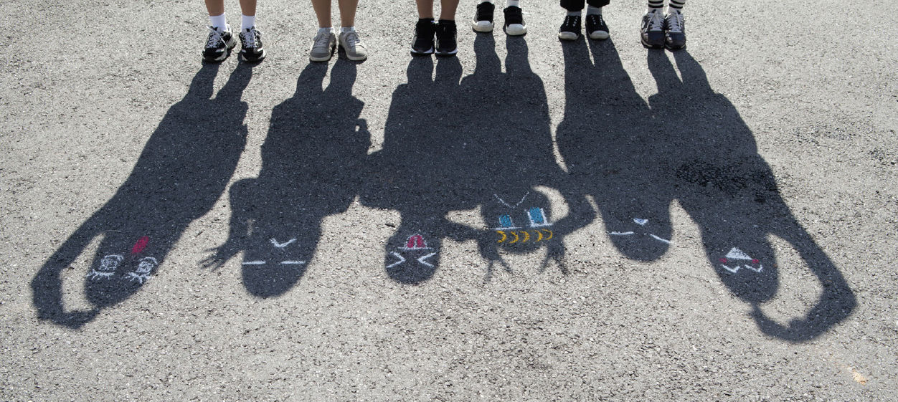
“
학교 생활과 친구
○ 친구와 함께하는 미술 활동을 통해 서로 배려하고 양보하는 마음을 나누며 서로의 관계를 가꾸어 보자.
▲ 최한별 외 5명(학생 작품) 활짝 핀 우리들(사진/가변 크기/2016년 작)
▲△ 양서준 외 6명(학생 작품) 뛰어 보자!(사진/가변 크기/2016년 작)
△▲ 김은빈 외 5명(학생 작품) 그림자 놀이(사진/가변 크기/2016년 작)

Slide 8
“
“
표현 활동1
학교생활을 캐리커처로 표현하기
○ 학교에서 생활하는 우리의 일상을 캐리커처로 표현해 보자.
준비물 : 종이, 우드록, 채색 재료, 풍선 막대, 컵스틱
· 나의 학교생활에서 가장 친구들과 있었던 일 중 인상적인 시간을 써 봅시다.
· 나의 학교생활에서 어떤 모습(주제)을 표현하고 싶은지 써 봅시다.
캐리커처* 인물 또는 의인화된 동·식물을 제재로 하여 익살, 유머, 풍자 등의 효과를 노려서 그린 그림

Slide 9
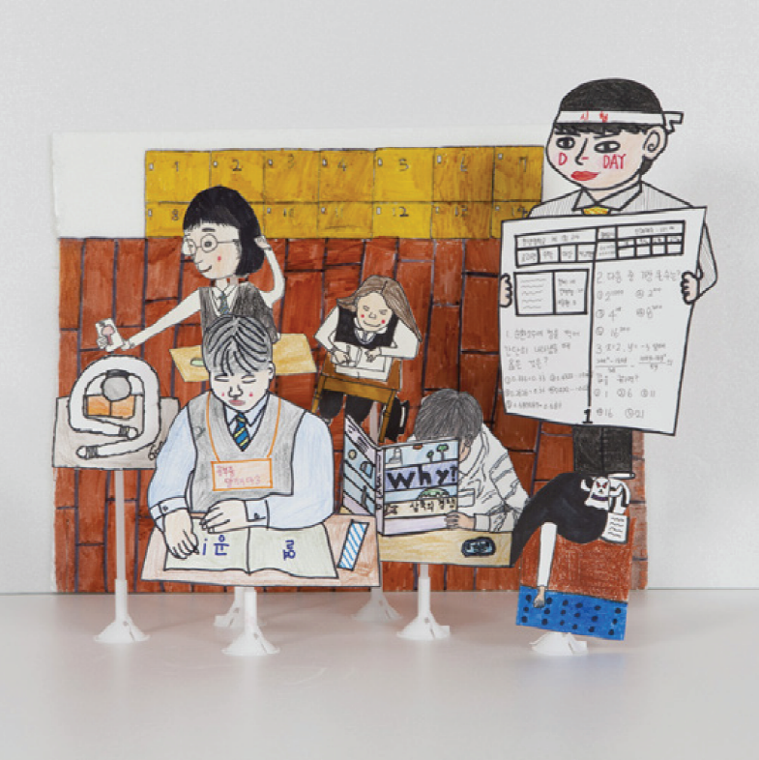
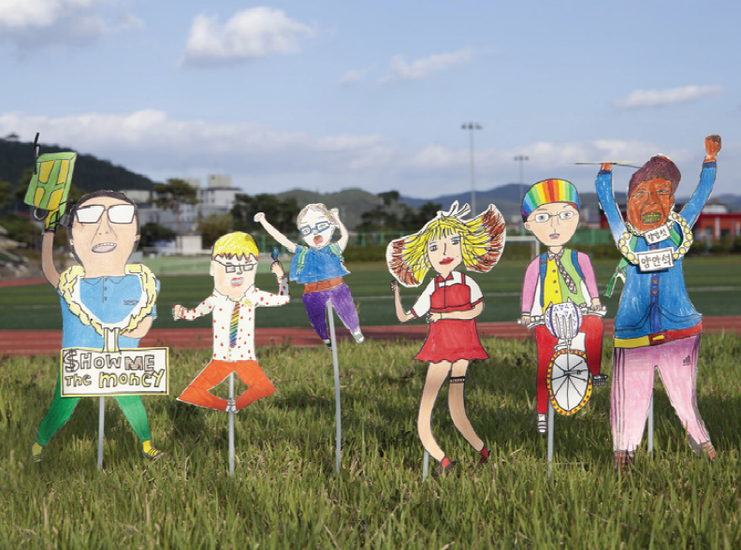
“
“
학교생활을 캐리커처로 표현하기
표현 활동1_학생 예시 작품
○ 학교에서 생활하는 우리의 일상을 캐리커처로 표현해 보자.
▲ 강인구 외 5명(학생 작품) 시험 기간 우리 모습(종이, 마커, 색연필, 우드록/높이 25cm/2016년 작)
시험에 대처하는 우리들의 모습이다.
▲ 이주아 외 5명(학생 작품) 와! 방학이다!(종이, 마커, 색연필, 우드락/높이 30cm/2016년 작)
방학을 맞이하여 신나는 우리들의 모습이다.

Slide 10
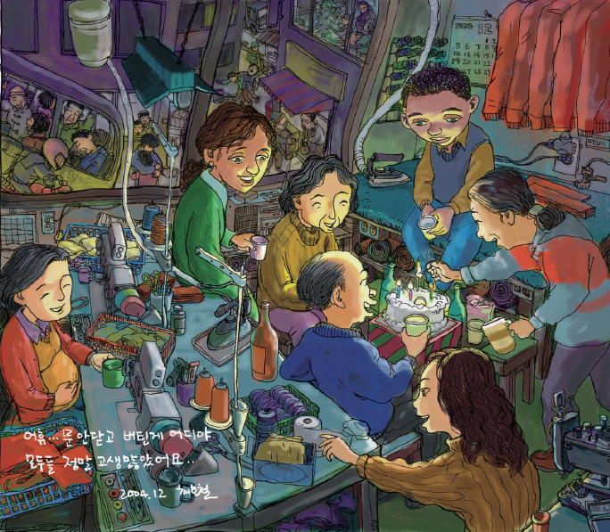
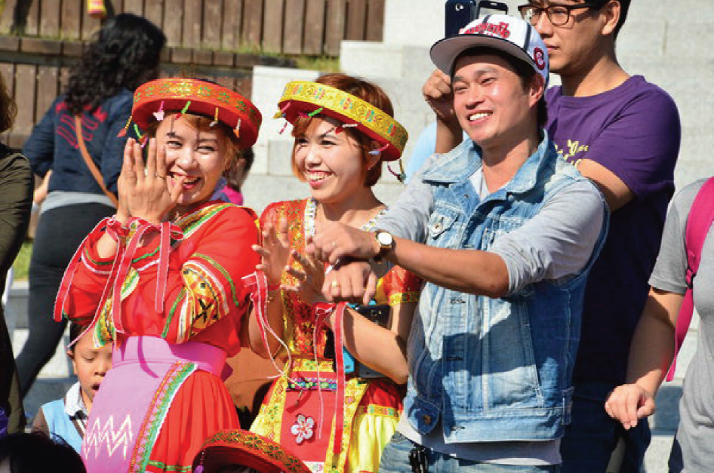
“
미술로 표현하는 다양한 우리 이웃
○ 우리는 인종, 성, 종교 등 서로 다른 문화를 가진 사람들과 함께 어울려 살아가고 있다.
○ 미술 속에 표현한 우리 주변의 다양한 이웃들의 이야기와 생활 모습을 통해 서로의 문화적 다양성을 이해하고 존중하는 마음을 길러 보자.
▲ 최호철(한국/1965~) 송년 잔치(종이에 펜, 수채/40.1×46cm/2004년 작)
우리나라에서 살아가는 이주 노동자의 삶을 담담하게 표현하였다.
▲ 맘프 축제(2014 MAMF: Migrants Arirang Multicultural Festival)
다문화 시대 늘어나는 이주민에 대한 인식 전환과 사회적 소통의 장을 마련하기 위해 2005년부터 창원에서 열리는 축제이다. 세계인이 하나가 되어 마음의 문을 열고 즐길 수 있으며 지구촌을 하나로 연결해 준다.

Slide 11
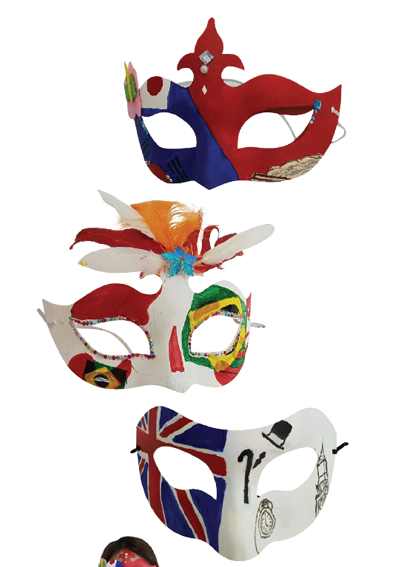
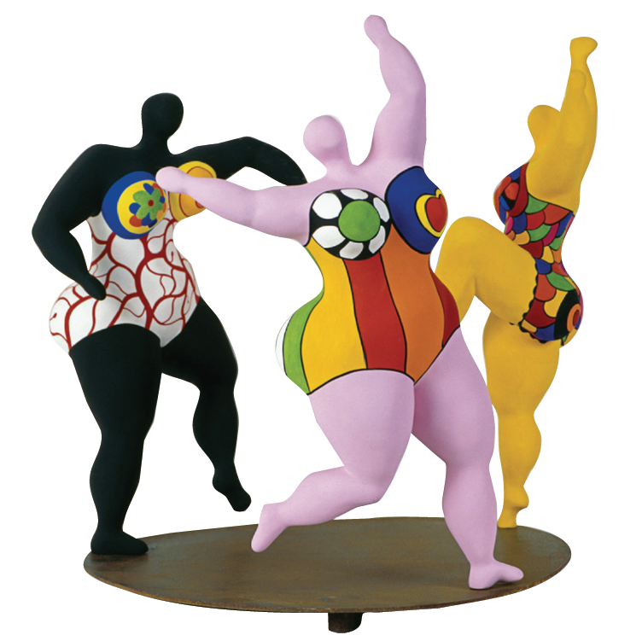
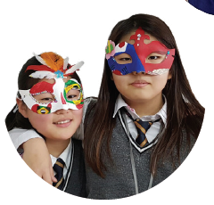
“
미술로 표현한 다양한 이웃
▶ 권민지 외 2명(학생 작품) 세계의 축제 가면(혼합 재료/10x20x5cm/2016년 작)
위로부터 한국, 이탈리아, 영국의 특징을 담아 세계 축제를 위한 가면을 표현하였다.
▲ 생팔(Saint-Phalle, Niki de/프랑스/1930~2002) 미의 세 여신(혼합 재료/ 66x79x89cm/1994년 작)
인종이나 체형, 사회적 지위로부터 벗어난 자유로운 삶의 기쁨을 여성상으로 표현하였다.

Slide 12
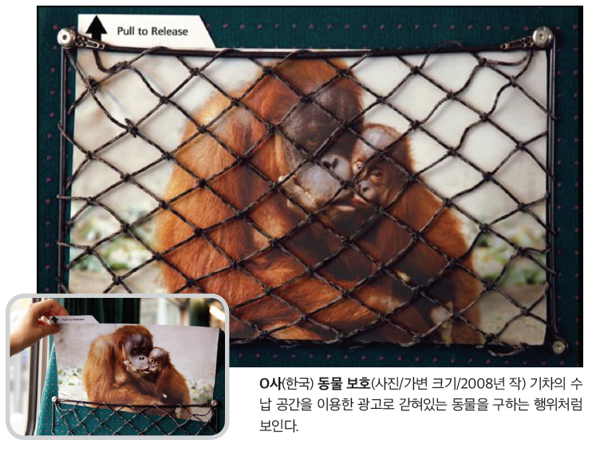
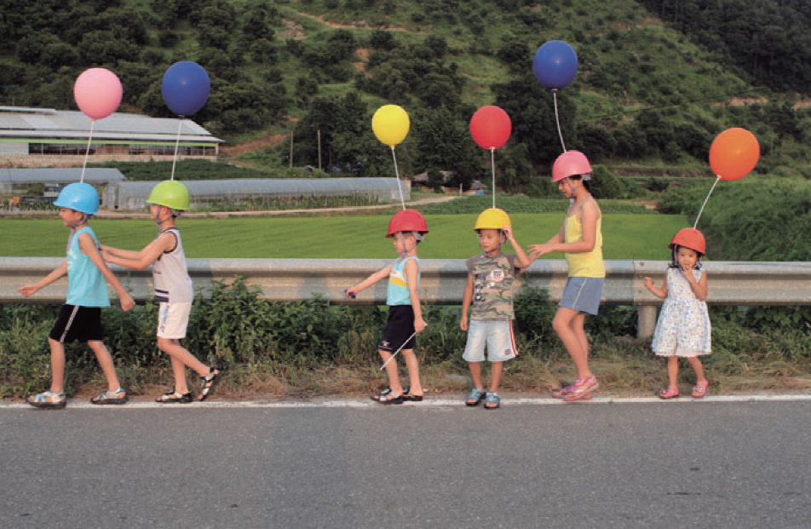
“
미술로 소통하는 사회
○ 시각 이미지로 표현하는 미술은 때로는 글이나 말보다 다른 사람에게 자신의 생각을 설득력 있게 전달할 수 있다.
○ 다양한 문화와 환경 속에서 미술이 어떻게 의사소통에 사용되고 있는지 살펴보자.
▲ O사(한국) 동물 보호(사진/가변 크기/2008년 작)
기차의 수납 공간을 이용한 광고로 갇혀있는 동물을 구하는 행위처럼 보인다.
▲ 배영환(한국/1969~) 갓길 프로젝트(퍼포먼스/2007년 작)
〈공공의 순간〉 기획의 일부로 풍선이 달린 모자를 쓴 농촌의 한 어린이집 아이들과 갓길을 행진하며 인도가 거의 없는 지방 도로의 위험성을 알린 프로젝트이다.

Slide 13
“
“
”
점검해 보기
”
◉ 여러 가지 감각과 대상을 통해 자신을 발견하고 표현하였는가?
◉ 자신의 꿈과 미래를 구체적으로 상상하여 나타냈는가?
◉자신의 진로와 미술 분야의 관련성을 생각해 보자.

